Slide 1
Угадай актёра!
17
3
15
14
6
8
7
4
16
10
11
1
9
2
5
12
13

Slide 2
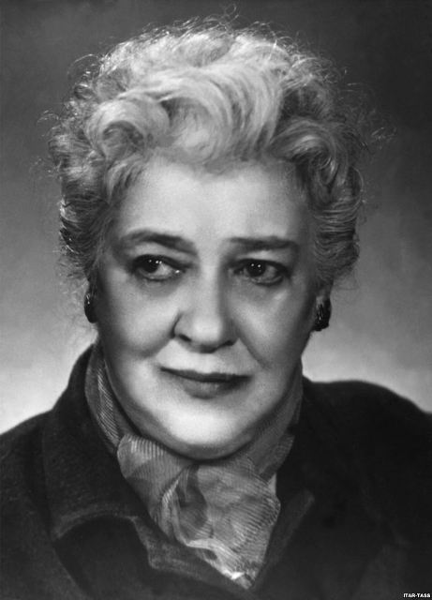
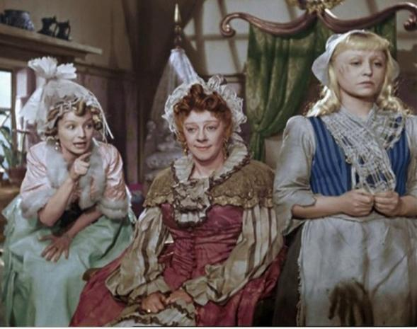
Угадай актёра!
Фаина
Раневская
«Золушка»

Slide 3
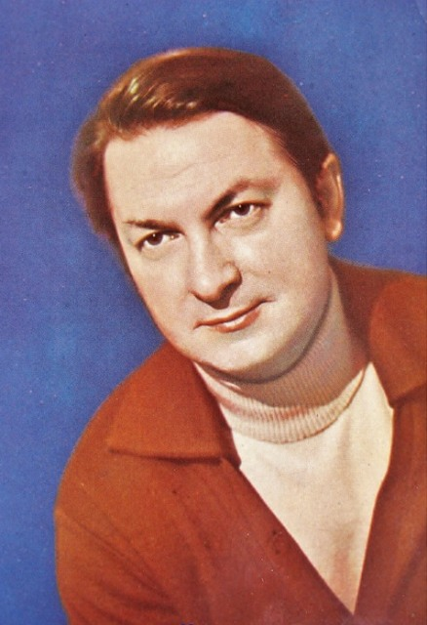
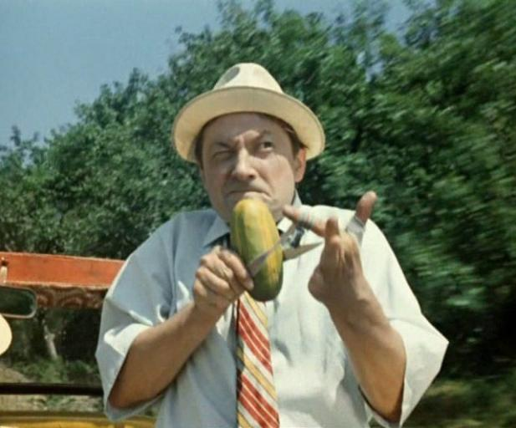
Угадай актёра!
«Кавказская
пленница,
или Новые
приключения Шурика»
Георгий
Вицин

Slide 4
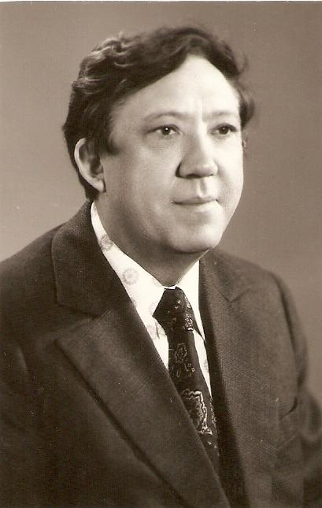
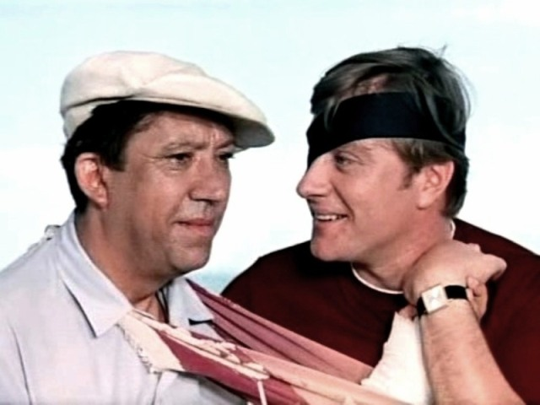
Угадай актёра!
«Бриллиантовая
рука»
Юрий
Никулин

Slide 5
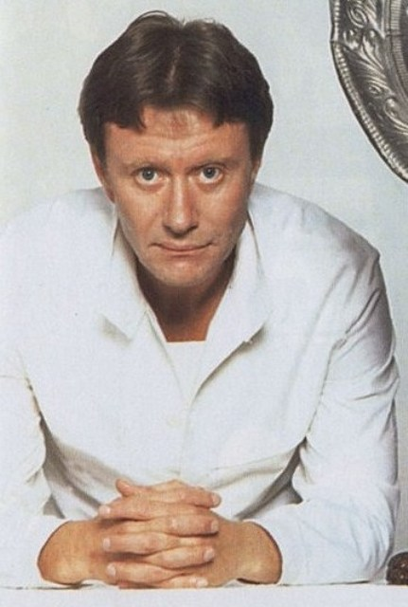
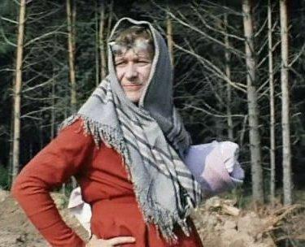
Угадай актёра!
Андрей
Миронов
«Бриллиантовая
рука»

Slide 6
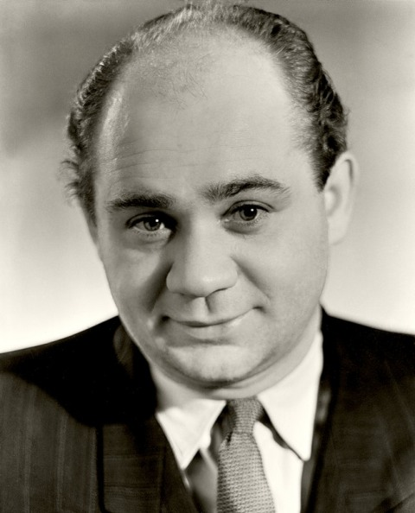
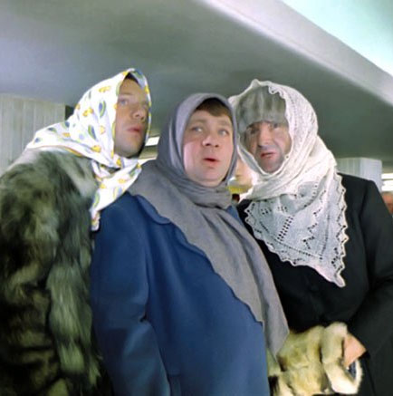
Угадай актёра!
Евгений
Леонов
«Джентльмены
удачи»

Slide 7
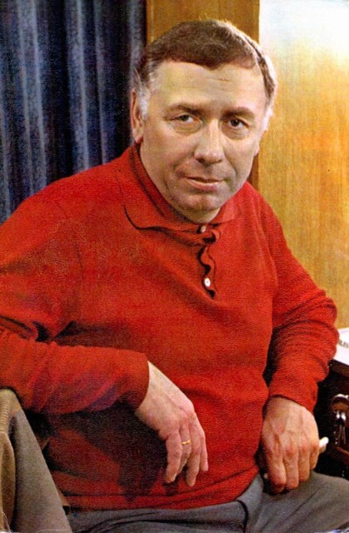
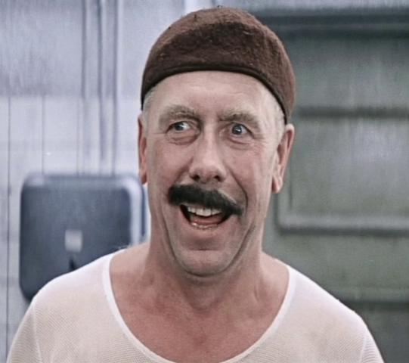
Угадай актёра!
Анатолий
Папанов
«Бриллиантовая
рука»

Slide 8
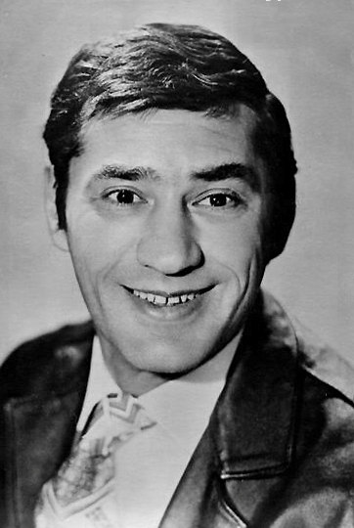
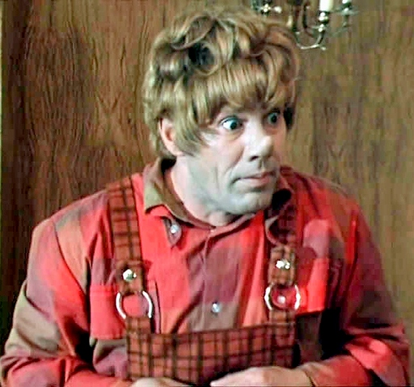
Угадай актёра!
«Малыш и Карлсон,
который
живёт на крыше»
Спартак
Мишулин

Slide 9
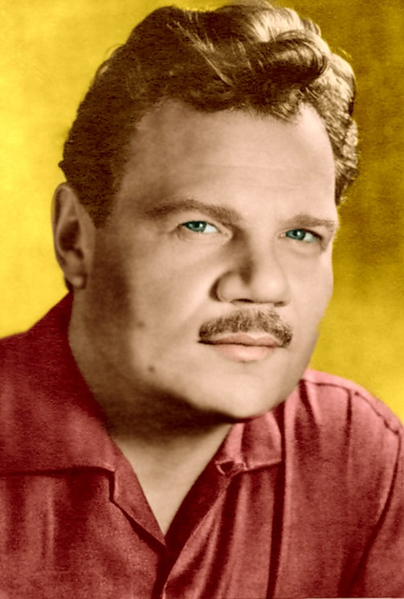
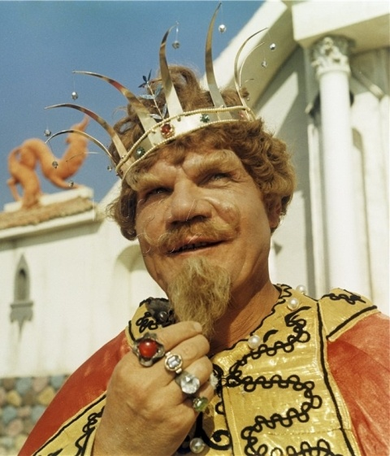
Угадай актёра!
«Огонь, Вода
и…
Медные трубы»
Михаил
Пуговкин

Slide 10
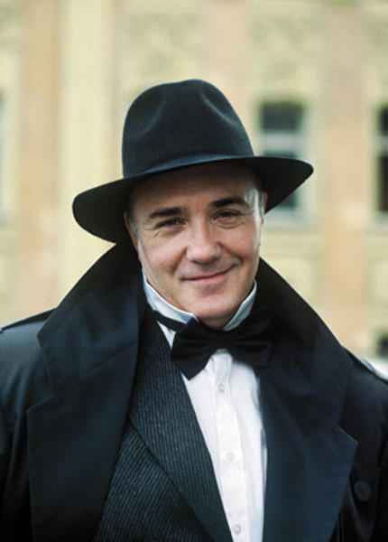
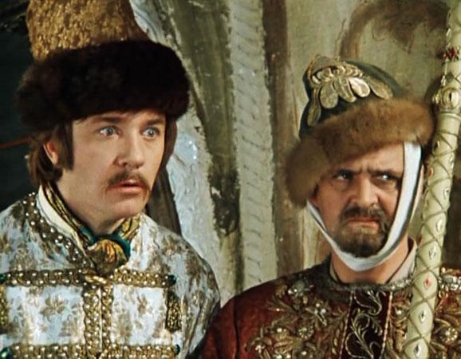
Угадай актёра!
«Иван Васильевич
меняет профессию»
Леонид
Куравлёв

Slide 11
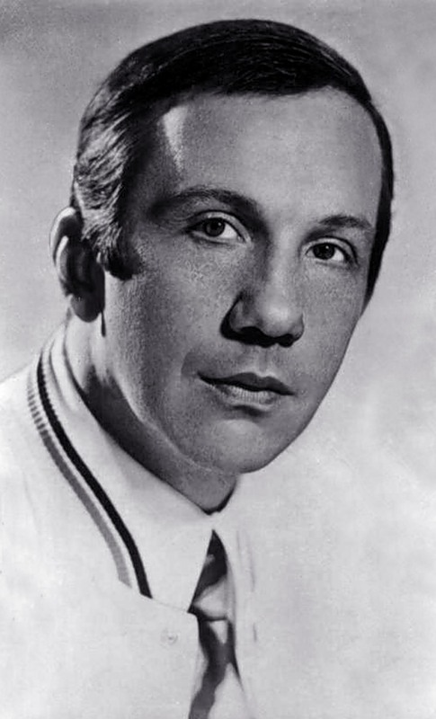
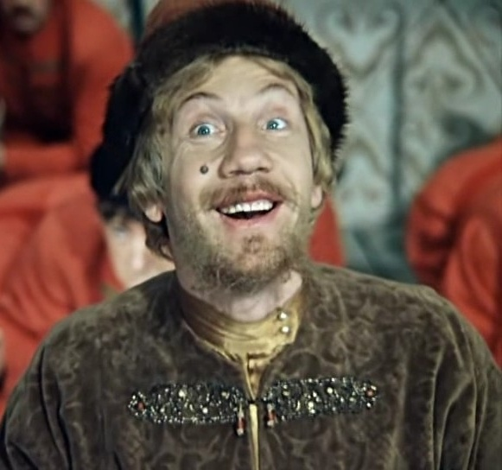
Угадай актёра!
Савелий
Крамаров
«Иван Васильевич
меняет профессию»

Slide 12
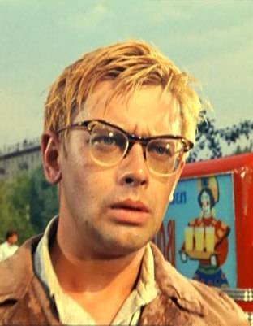
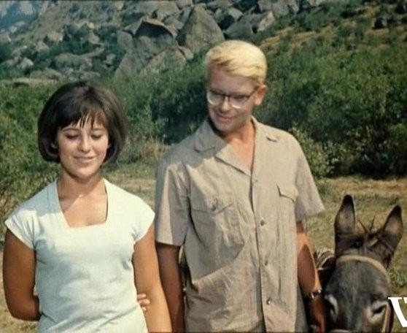
Угадай актёра!
«Кавказская
пленница, или
Новые приключения
Шурика»
Александр
Демьяненко

Slide 13
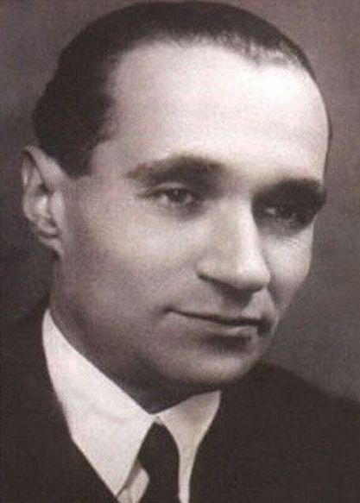
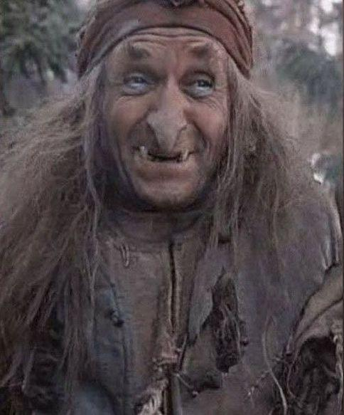
Угадай актёра!
Георгий
Милляр
«Морозко»

Slide 14
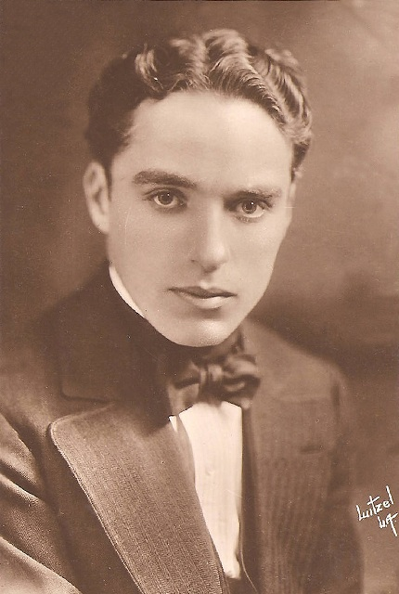
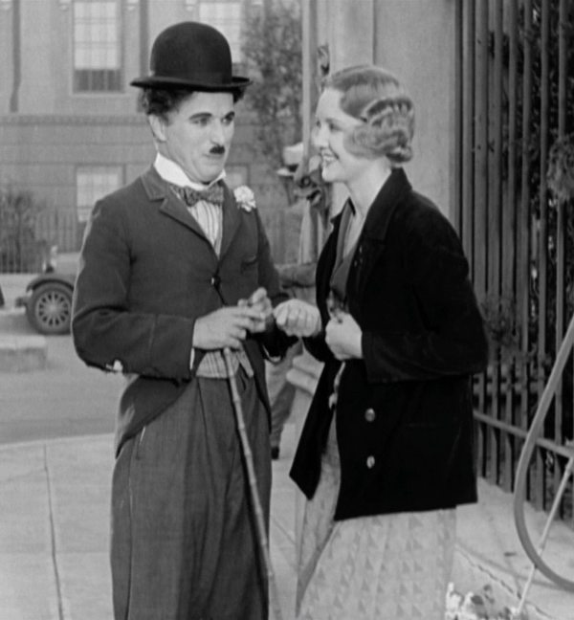
Угадай актёра!
Чарли
Чаплин
«Огни большого
города»

Slide 15
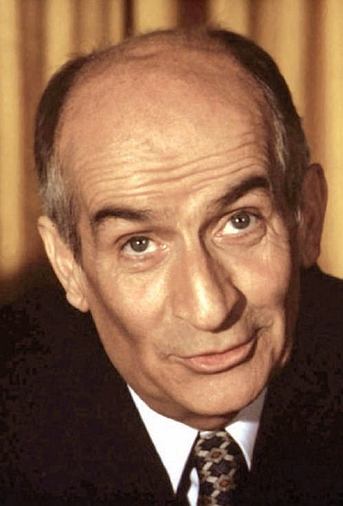
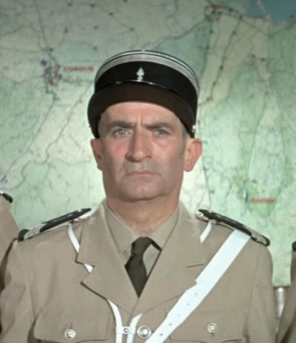
Угадай актёра!
Луи де
Фюнес
«Жандарм из
Сент-Тропе»

Slide 16
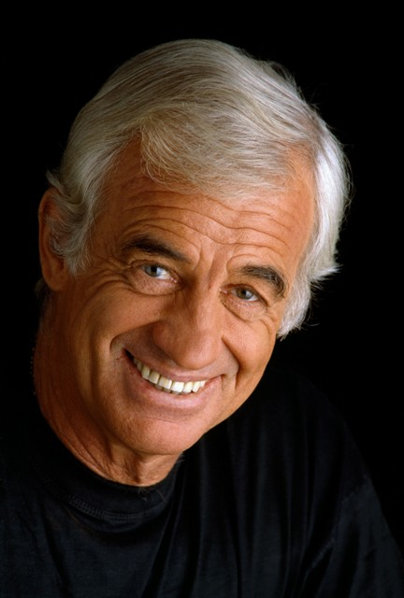
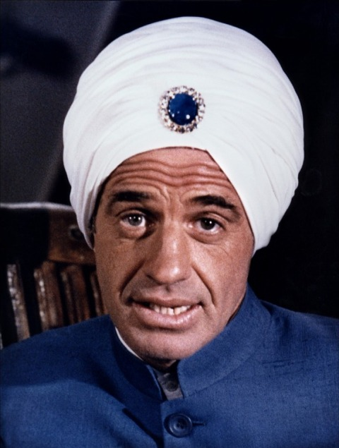
Угадай актёра!
Жан-Поль
Бельмондо
«Игра в
четыре руки»

Slide 17
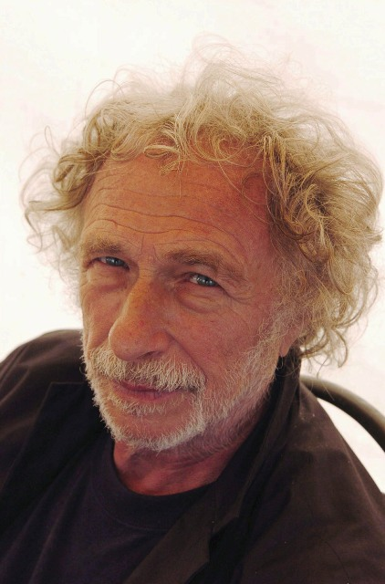
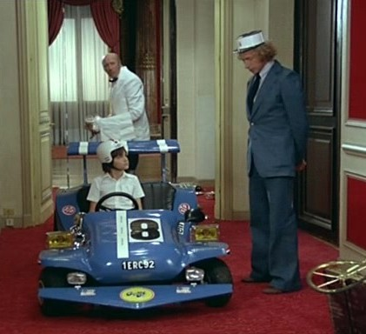
Угадай актёра!
Пьер
Ришар
«Игрушка»

Slide 18
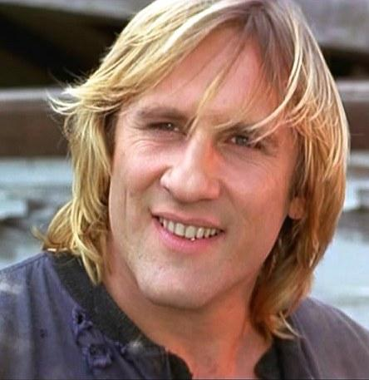
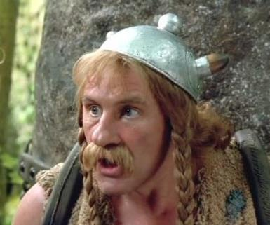
Угадай актёра!
«Астерикс и
Обеликс
против Цезаря»
Жерар
Депардьё

Slide 19
Используемые ресурсы:
Картинка для шаблона
1. Ф. Раневская - кадр из к/фильма
2. Г. Вицин - кадр из к/фильма
3. Ю. Никулин - кадр из к/фильма
4. А. Миронов - кадр из к/фильма
5. Е. Леонов - кадр из к/фильма
6. А. Папанов - кадр из к/фильма
7. С. Мишулин - кадр из к/фильма
8. М. Пуговкин - кадр из к/фильма
9. Л. Куравлёв - кадр из к/фильма
10. С. Крамаров - кадр из к/фильма
11. А. Демьяненко - кадр из к/фильма
12. Г. Милляр - кадр из к/фильма
13. Ч. Чаплин - кадр из к/фильма
14. Л. де Фюнес - кадр из к/фильма
15. Ж. - П. Бельмондо - кадр из к/фильма
16. П. Ришар - кадр из к/фильма (скриншот с торрент-файла)
17. Ж. Депардьё (скриншот с торрент-файла) - кадр из к/фильма (скриншот с торрент-файла)

